Slide 1

智能物流搬运机器人应用
—底盘运动+机械臂

Slide 2

01
底盘控制部分

Slide 3
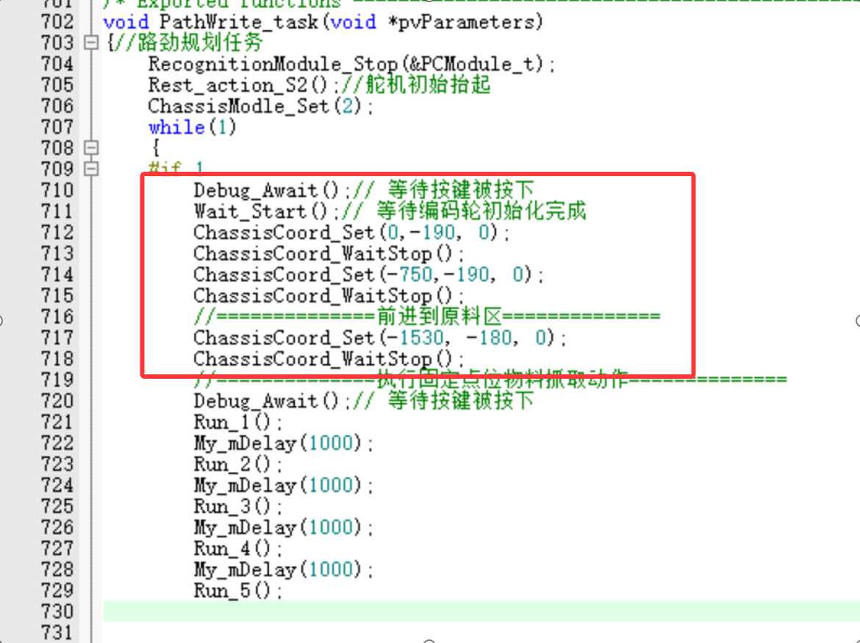

Slide 4
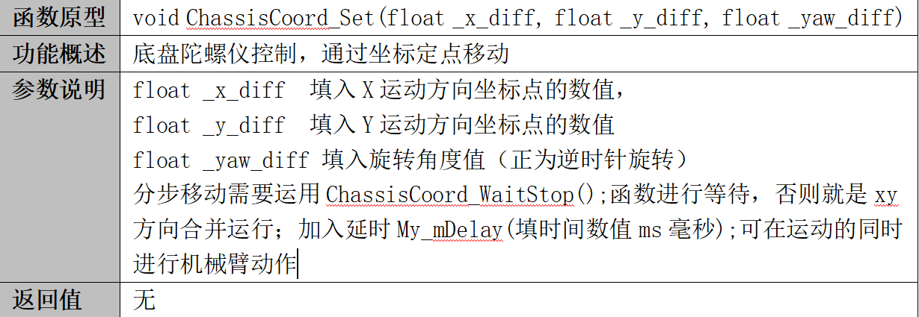
通过修改坐标点参数控制底盘运动，坐标系xy的方向不随底盘旋转而改变。坐标系方向取决于小车开机摆放的朝向
通过ChassisCoord_Set();函数控制小车底盘进行坐标点运动

Slide 5
底盘运动到坐标点需进行等待，函数用于检测底盘是否运动到了目标点，每跑一个坐标点后需要加等待函数。

Slide 7
02
机械臂抓取

Slide 8
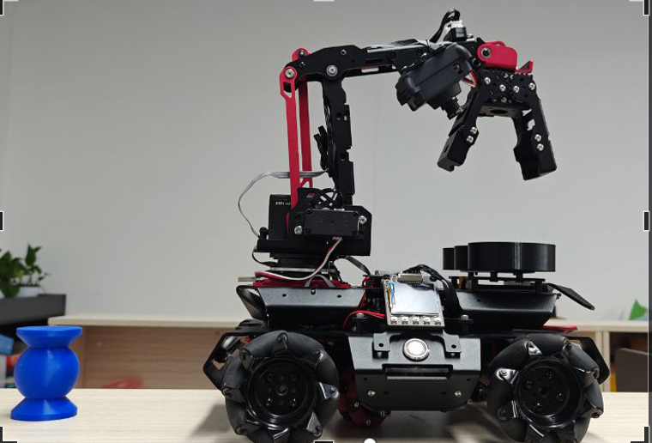
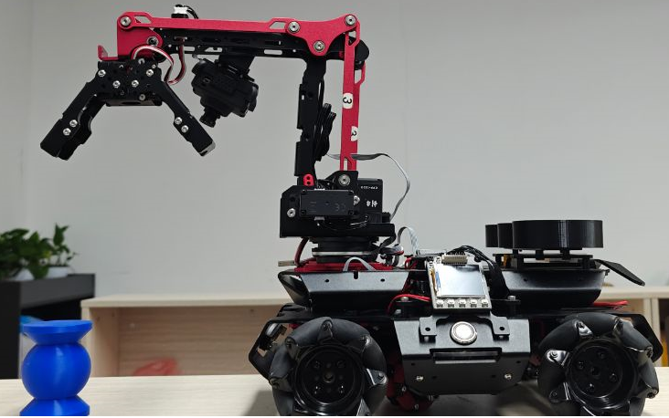
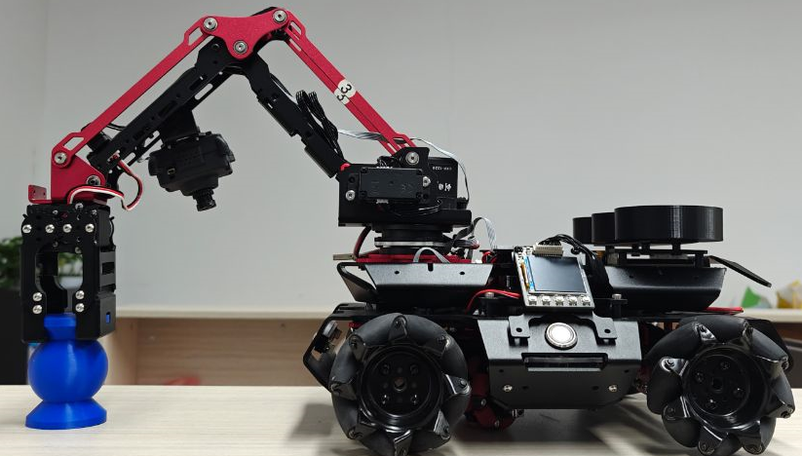
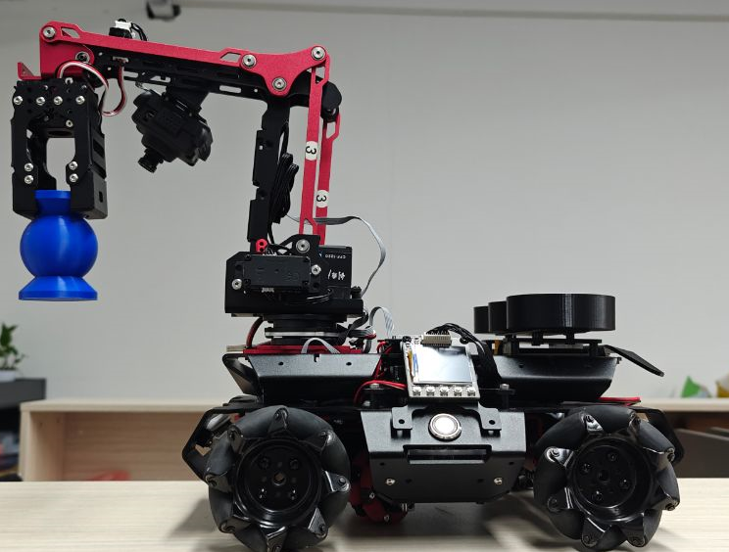
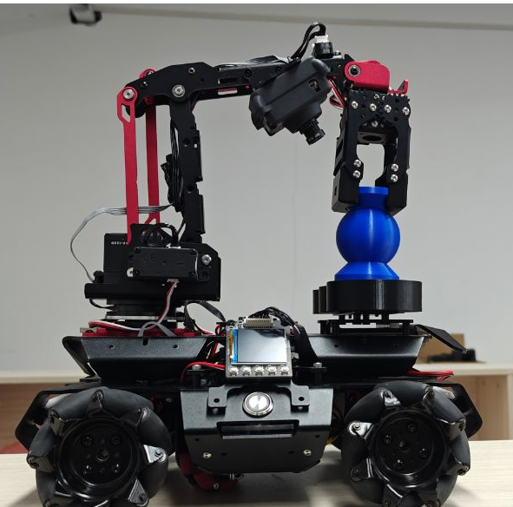
Run_1
Run_2
Run_3
5个抓取动作的编写，执行
Run_4
Run_5

Slide 9
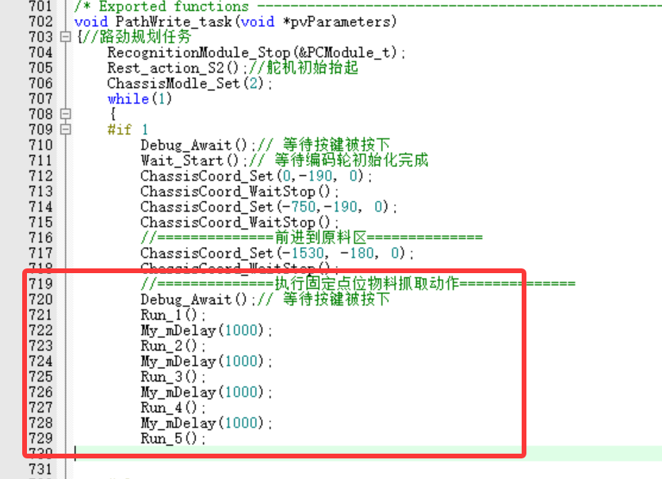
机械臂抓取动作组执行

Slide 10
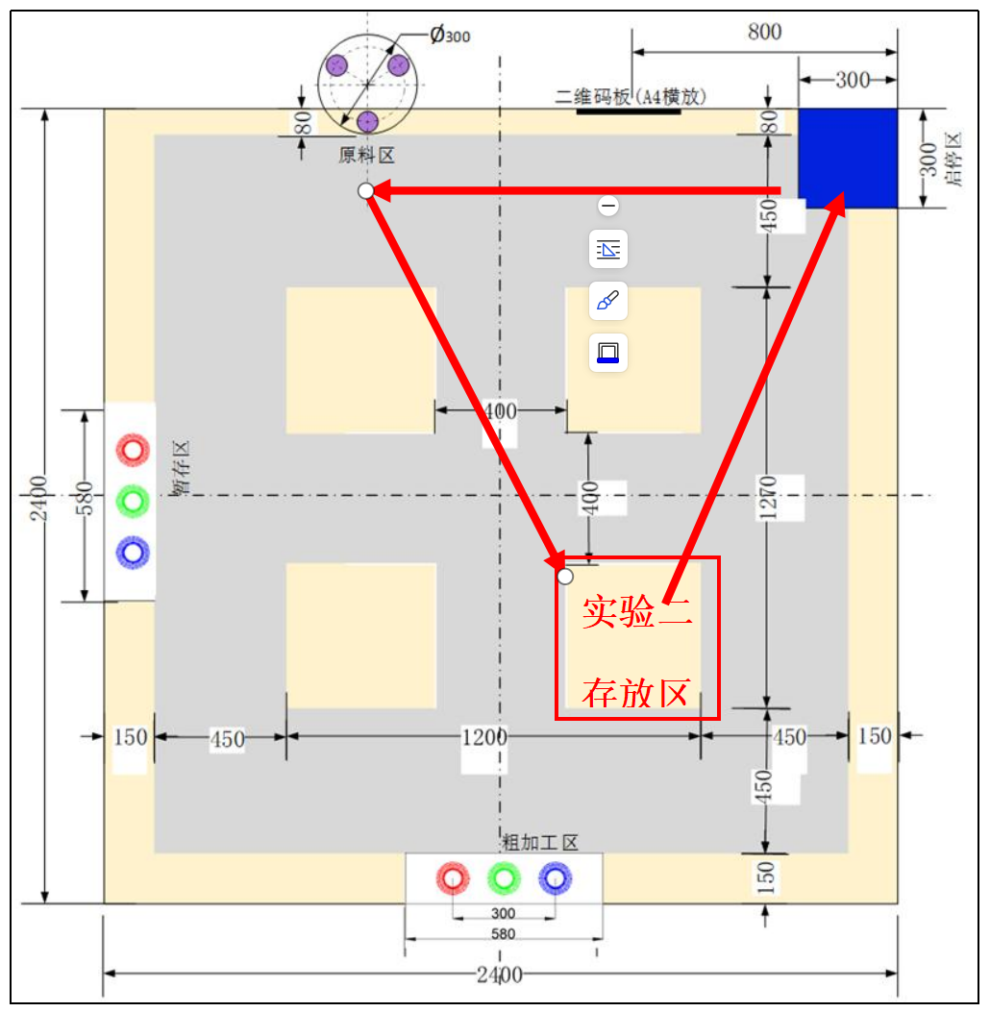
任务要求：
由出发区出发，根据地图箭头方向，移动到转盘位置，抓取1个物料，将转运到实验二存放区，放置在存放区黄色区域内，最后车身返回蓝色出发区

